Slide 1
Сайт: V-68.RU Автономная некоммерческая организация «Студенческое молодежное сообщество».
E-mail: bumerang-61@mail.ru

Slide 2
ПРОЕКТ «ЗНАТЬ.УМЕТЬ.ПОМОГАТЬ» «МЫ ВЫБИРАЕМ ЖИЗНЬ!»

Slide 3
ПРОЕКТ «ЗНАТЬ.УМЕТЬ.ПОМОГАТЬ»
Партнером социально-значимых мероприятий АНО «СМС» является волонтерское движение ФГБОУ ВО «ТГУ имени Г.Р. Державина», НКО, муниципалитеты Тамбовской области, Управление здравоохранения Тамбовской области, Центры волонтерских организаций региона и др.

Slide 4
ПРОЕКТ «ЗНАТЬ.УМЕТЬ.ПОМОГАТЬ»
Социальная проблема:
На основании проанализированных отчетных источников, в том числе интернет ресурсов, отмечается большой рост случаев ВИЧ-инфекции среди граждан России, ко В Тамбовской области общее число зарегистрированных больных ВИЧ- на 31.12.2016 года превысило 1800 человек. Ежегодно отмечается увеличение заболеваемости, 2016 году вновь выявлено 175 случаев ВИЧ-инфекции среди жителей области, что на 13 % больше, чем в 2015 году. торый к началу 2017 года достиг 1 114 815 человек.
Случаи ВИЧ-инфекции отмечены на всех территориях области с максимальным уровнем распространения среди населения 3 административных территорий (г. Мичуринск, Мичуринский и Первомайский районы), где сконцентрировано 42,8 % всех заболевших. За последние 3 года имеется четкая тенденция увеличения заболеваемости ВИЧ-инфекцией жителей г.Тамбова, которая наиболее осложнилась за 1 полугодие 2017 года.
Наиболее угрожаемой группой населения по заболеваемости ВИЧ-инфекцией являются молодые люди в возрасте 15-25 лет в силу еще не сложившихся установок на моральные и личностные ценности.

Slide 5
ПРОЕКТ «ЗНАТЬ.УМЕТЬ.ПОМОГАТЬ»
Учитывая все эти факторы, опыт работы проекта 2017 года «ЗНАТЬ, УМЕТЬ, ПОМОГАТЬ!», отмечается, что этой группе населения необходим большой объем информационной работы по вопросам профилактики ВИЧ-инфекции и наркомании, обучению мерам индивидуальной профилактики. В том числе в профилактике нуждается старшее поколение, которое необходимо привлекать к активному и здоровому образу жизни.
В проекте предусмотрено информирование участников проекта по профилактике ВИЧ-инфекции, гепатитов В и С через организацию тренингов, рекреационно-оздоровительного социально-значимого досуга, решающих социальные, культурные и психологические проблемы жителей региона, что позволит снизить девиантное поведение, приводящее к инфицированию ВИЧ.

Slide 6
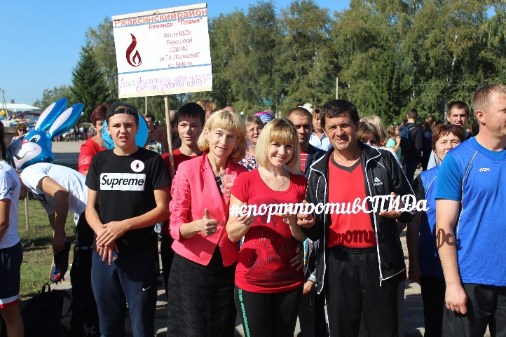
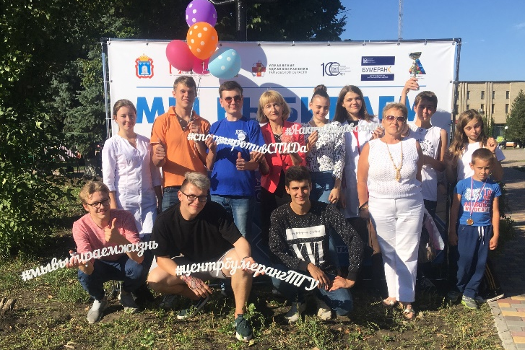
ПРОЕКТ «ЗНАТЬ.УМЕТЬ.ПОМОГАТЬ»
Цель проекта
Повышение информированности по вопросам профилактики ВИЧ-инфекции среди учащихся образовательных учреждений области и обучение противостоянию рискованным формам поведения.

Slide 7
ПРОЕКТ «ЗНАТЬ.УМЕТЬ.ПОМОГАТЬ»
Задачи проекта
Повышение уровня информированности учащихся образовательных учреждений области(школьники 12-17 лет, студенты 17-25 лет), иных групп населения областио средствах и методах профилактики и распространения ВИЧ-инфекции и гепатитов В и С.
Формирование у различных групп населения области навыков здорового образа жизни и ответственного отношения к своему здоровью.

Slide 8
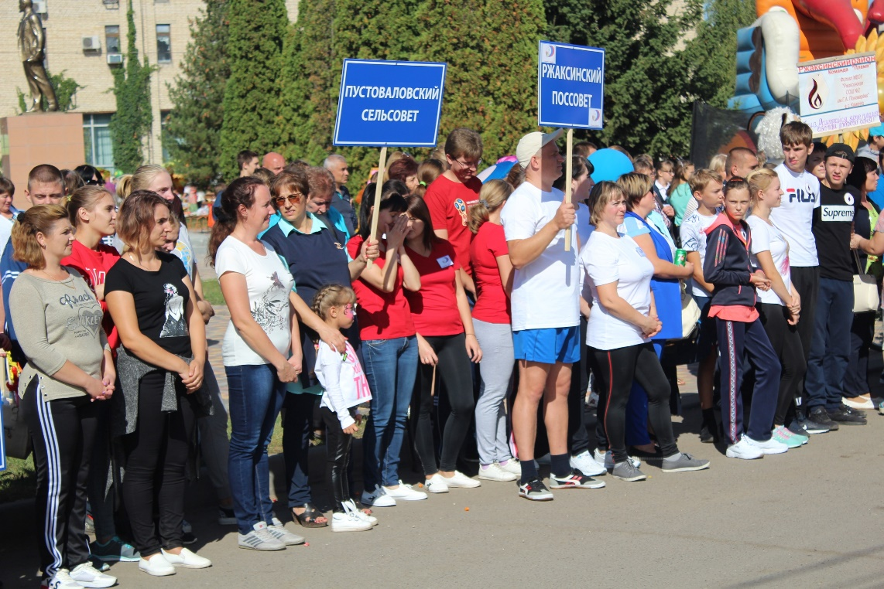
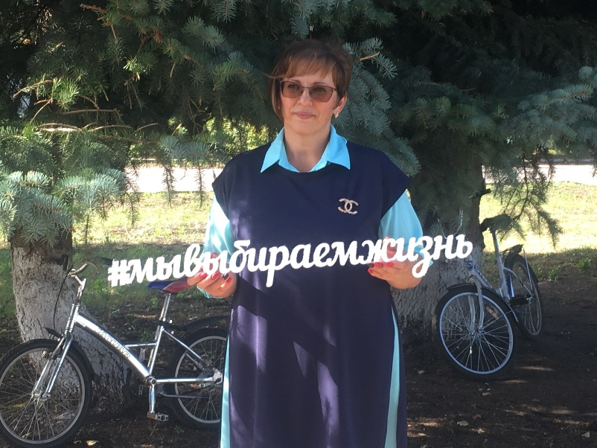
ПРОЕКТ «ЗНАТЬ.УМЕТЬ.ПОМОГАТЬ»
Целевые группы проекта
Учащиеся образовательных учреждений (школьники 12-17 лет, студенты 17-25 лет), население области в возрасте до 65 лет.

Slide 9
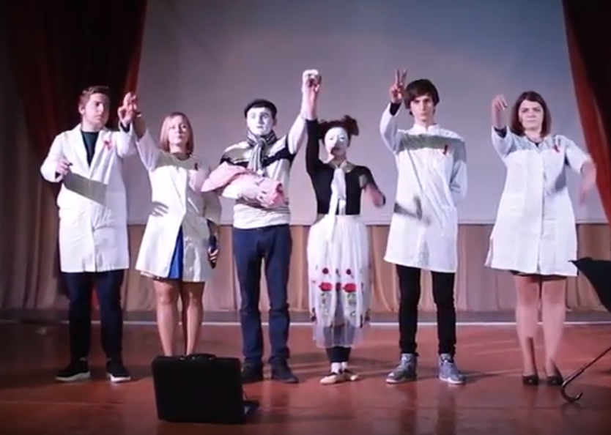
ПРОЕКТ «ЗНАТЬ.УМЕТЬ.ПОМОГАТЬ»
Результаты при реализации проекта:
По завершению реализации проекта у целевых групп (участников проекта) будут сформированы знания о средствах и методах по профилактики ВИЧ-инфекции и гепатитов В и С, что будет способствовать снижению уровня распространения вышеуказанных инфекций среди населения.

Slide 10
ПРОЕКТ «ЗНАТЬ.УМЕТЬ.ПОМОГАТЬ»
Описание инструментов и технологий, которые предполагается использовать в ходе реализации проекта
1 этап:
Подготовка команды оргкомитета и собрание организаторов проекта, в т.ч. заключение договоров о выполнении добровольцами работ на безвозмездной основе.
Подписание соглашения/договора о предоставлении помещения для проведения мероприятий проекта на территориях районов Тамбовской области.
Организация и проведение межмуниципального спортивного мероприятия «Укрепляй иммунитет!» по пропаганде ЗОЖ и по профилактике ВИЧ, вирусных гепатитов В и С для школьников, студентов и людей старшего поколения.

Slide 11
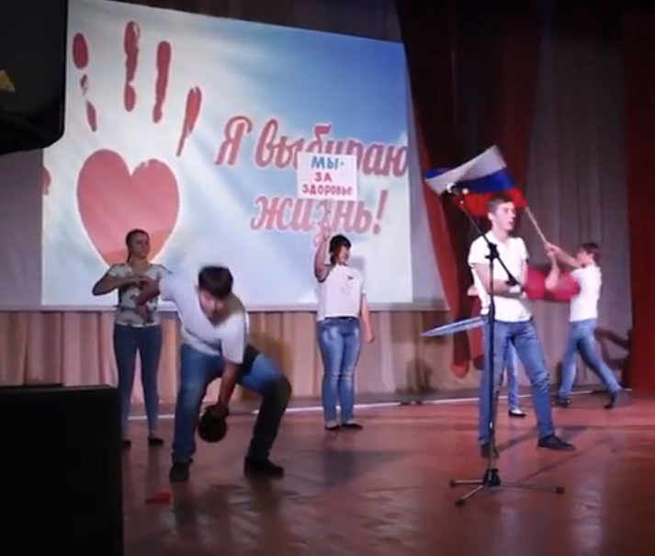
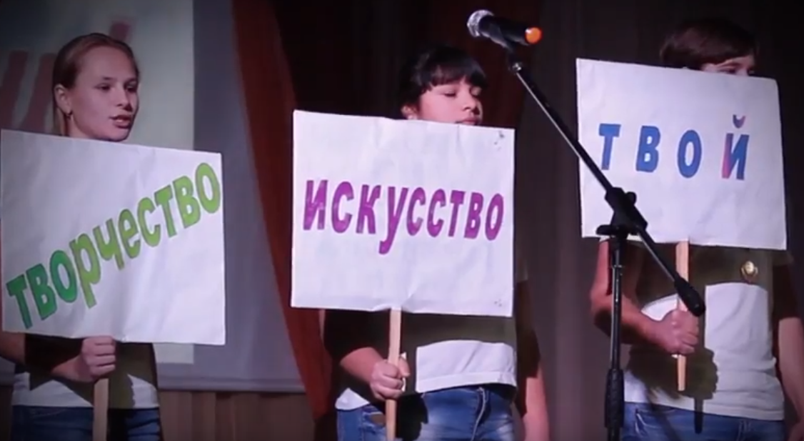
ПРОЕКТ «ЗНАТЬ.УМЕТЬ.ПОМОГАТЬ»
2 этап:
Организация и проведение развлекательно-образовательных мероприятий «Белая дискотека» по профилактике ВИЧ-инфекции и гепатитов В и С в молодежной среде в муниципалитетах области (по согласованию территории проведения).
Организация и проведение конкурсного отбора лучших агитационных мероприятий по профилактике ВИЧ инфекции, гепатитов В и С, представленных агитбригадами учащихся образовательных учреждений, в т.ч. на территории муниципальных образований области.

Slide 12
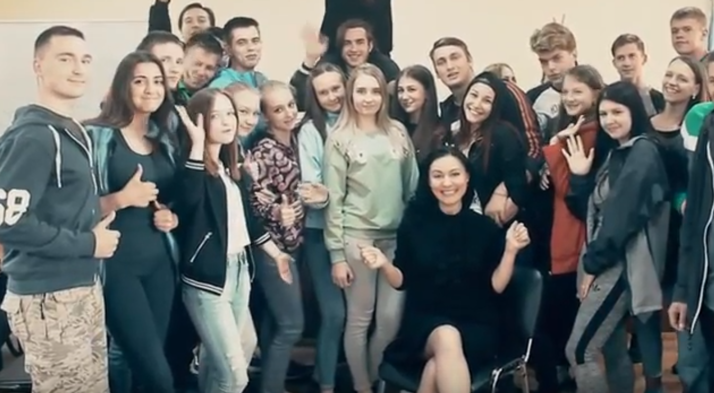
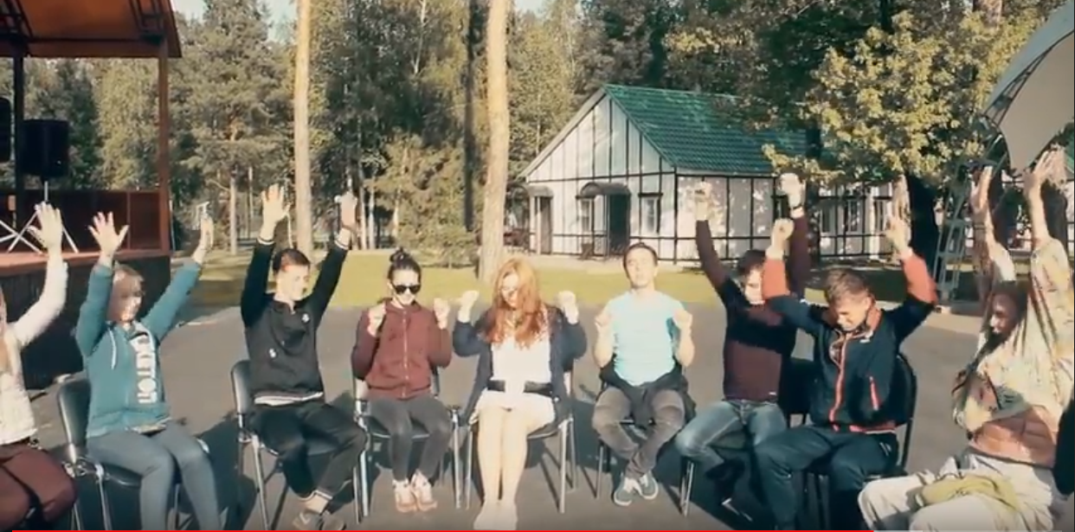
ПРОЕКТ «ЗНАТЬ.УМЕТЬ.ПОМОГАТЬ»
3 Этап:
Проведение бесед и консультаций специалистов, профилактических круглых столов, мастер-классов по вопросам профилактики ВИЧ- инфекции и гепатитов В и С;
Проведение психосоциального консультирования по вопросам профилактики ВИЧ-инфекции для всех участников проекта на круглом столе «Знать, уметь, помогать!».

Slide 13
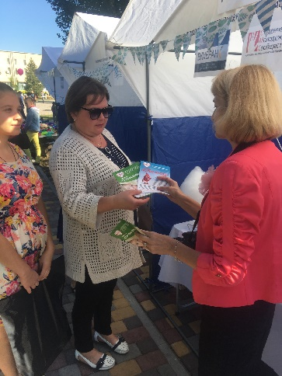
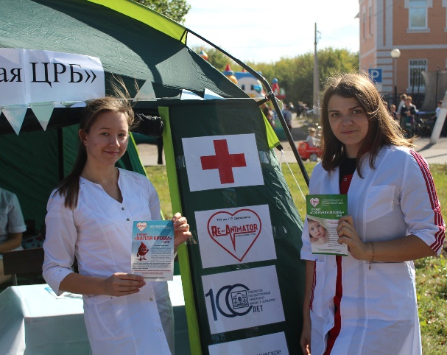
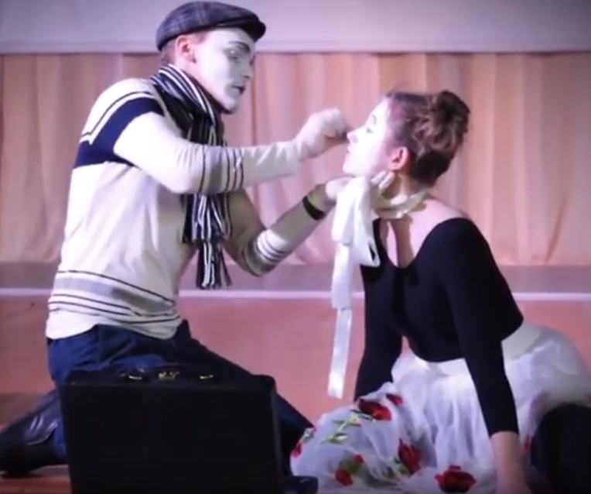
ПРОЕКТ «ЗНАТЬ.УМЕТЬ.ПОМОГАТЬ»
Подходы и методы решения проблем, используемых при реализации проекта
– распространение во время мероприятий по проекту листовок и брошюр, совместно с учреждениями здравоохранения по Тамбовской области.
- участие волонтеров-медиков в круглых столах, на массовых мероприятиях города и области.
- работа творческих, культурно-досуговых блоков в рамках выездных мероприятий по проекту, способствующих социализации личности и повышению уровня информированности по профилактике ВИЧ инфекции, наркотиков с поддержкой специалистов в данной области и вовлечение участников в проект, пропагандирующий бережное отношению к своему здоровью и своим близким.

Slide 14
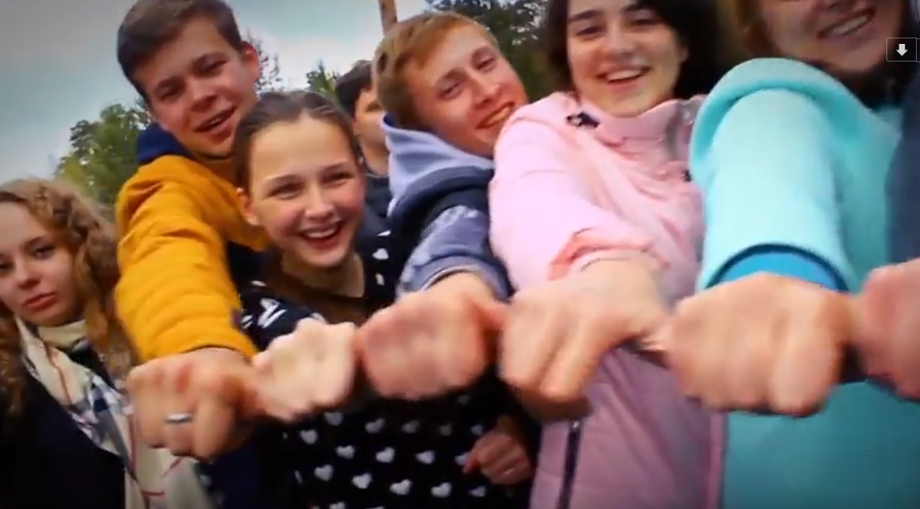
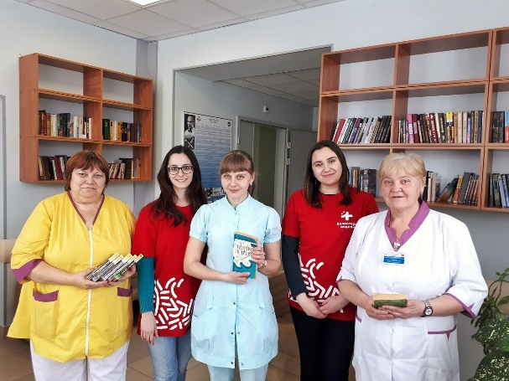
ПРОЕКТ «ЗНАТЬ.УМЕТЬ.ПОМОГАТЬ»
2. Привлечение к реализации проекта добровольцев, т.к. - неотъемлемая часть социально-значимых мероприятий и акций, которые обладают различными профессиональными навыками и от всей души делятся своим добрым сердцем и свободным временем с теми, кому необходимо внимание и забота. К реализации мероприятий проекта будет привлечено 30 добровольцев, в т.ч. волонтеров-медиков.

Slide 15
ПРОЕКТ «ЗНАТЬ.УМЕТЬ.ПОМОГАТЬ»
3. Методика измерения результатов реализации проекта (используемых показателей), распространение опыта в другие регионы:
Фото и видеоотчет, отзывы участников проекта, анкетирование, размещение информации по организации и проведению мероприятия на сайте АНО «СМС», Центр СДИ «БУМЕРАНГ», соцсетях по пропаганде ЗОЖ как альтернативе по профилактике ВИЧ-инфекций.

Slide 16
ПРОЕКТ «ЗНАТЬ.УМЕТЬ.ПОМОГАТЬ»
Планируемая финансовая поддержка:
400 000 руб.
Сайт: V-68.RU Автономная некоммерческая организация «Студенческое молодежное сообщество».
E-mail: bumerang-61@mail.ru

Slide 17
СПАСИБО ЗА ВНИМАНИЕ!

